Slide 1
信号滤波实验
一、实验概述
二、生成用于实验的离散信号
三、利用低通滤波对实验信号去噪
*
四、试运用低通滤波进行二维信号的去噪实验

Slide 2

一、实验概述
实验目的
(1) 能利用低通滤波方法对离散信号进行去噪处理。
(2) 重点掌握均值滤波方法与中值滤波方法。
实验内容
(1) 设计并生成用于实验的若干离散低频信号。
在这些信号中分别添加了具有不同信噪比的
均匀噪声、高斯噪声以及孤立噪声。
(2) 对实验信号进行滤波去噪。
分别用不同的滤波方法进行去噪实验。
*
(3) 试对二维信号进行滤波去噪。

Slide 3

一、实验概述
实验要求
(1) 编程实现有关实验内容。
编程语言不限；程序规范，通用性强。
(2) 完成实验报告，包括：
基本原理与方法；
实验方案与设计；
实验结果与分析；
源程序(必要的注释)。
方法说明、程序说明及使用说明。(可选)

Slide 4
二、生成用于实验的离散低频信号
1. 信号的噪声
信号的噪声分为乘性噪声与加性噪声。
本实验仅考虑加性噪声，包括随机噪声与孤立噪声。
随机噪声
出现在信号的每一点上，但噪声的幅值是随机的；
常见的随机噪声有均匀噪声和高斯噪声。
孤立噪声
出现的位置是随机的，但噪声的幅值相对比较大，
且通常是基本相同的。
对于二维信号，孤立噪声
又称为椒粒噪声、盐粒噪声以及椒盐噪声。

Slide 5
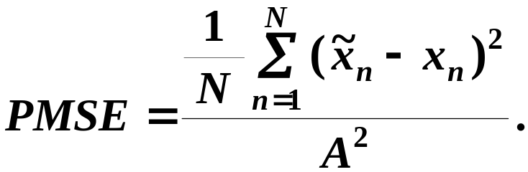


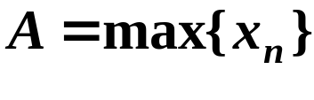
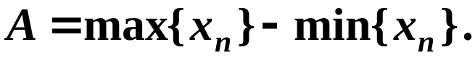

二、生成用于实验的离散低频信号
2. 峰值信噪比
峰值均方差
其中， 为原始信号， 为降质信号；
或者
峰值信噪比
(dB)
峰值信噪比用于定量刻画信号中噪声的强弱程度。
对于二维信号，可以同样地定义峰值信噪比。

Slide 6

二、生成用于实验的离散低频信号
3. 实验信号的设计与生成举例
步骤
(1) 原始信号由频率分别为 2 Hz 和 5 Hz 的正弦信号合成 ,
时间跨度为 2 秒，
即
(2) 以 4 ms 为采样间隔对连续信号 进行抽样。
(3) 对抽样后的信号，在 0.5 秒到 2 秒这一段时间内添加
各种噪声，
并以文件的形式保存。
(4) 从文件中读取信号数据，并显示其曲线。

Slide 7
二、生成用于实验的离散低频信号
3. 实验信号的设计与生成举例
本实验在 Matlab 中所涉及到的部分函数：
fopen
创建或打开文件；
fprintf
将数据以指定的格式写入文件；
fscanf
从文件中读出数据；
fclose
关闭文件；
save
将数据以固定的格式写入文件( .mat )；
load
从文件( .mat )中装载数据；
randn
产生高斯分布的随机序列；
rand
产生均匀分布的随机序列；

Slide 8
二、生成用于实验的离散低频信号
3. 实验信号的设计与生成举例
原始信号
添加孤立噪声
( PSNR = 25.79 dB )
添加均匀噪声
添加高斯噪声
( PSNR = 23.65 dB )
( PSNR = 23.04 dB )

Slide 9
三、利用低通滤波对实验信号去噪
1. 滤波实验的设计内容
本实验共采用了四种滤波方法对实验信号进行滤波实验。
内容
(1) 中值滤波
采用的是相邻七点中值滤波。
(2) 均值滤波
采用的是相邻七点均值滤波。
(3) 理想低通滤波
通带的截止频率为 15 Hz，对滤波因子以 4 ms 采样；
半因子长度为 25。
(4) 线性镶边理想低通滤波
通带与过渡带的截止频率分别为 10 Hz 和 20 Hz。

Slide 10
三、利用低通滤波对实验信号去噪
2. 均匀噪声的去噪实验示例
原始信号
添加均匀噪声
( PSNR = 23.65 dB )
中值滤波
均值滤波
( PSNR = 28.65 dB )
( PSNR = 31.52 dB )

Slide 11
三、利用低通滤波对实验信号去噪
2. 均匀噪声的去噪实验示例
原始信号
添加均匀噪声
( PSNR = 23.65 dB )
理想低通滤波
线性镶边理想低通滤波
( PSNR = 31.72 dB )
( PSNR = 32.88 dB )

Slide 12
三、利用低通滤波对实验信号去噪
3. 高斯噪声的去噪实验示例
原始信号
添加高斯噪声
( PSNR = 23.04 dB )
中值滤波
均值滤波
( PSNR = 29.52 dB )
( PSNR = 30.88 dB )

Slide 13
三、利用低通滤波对实验信号去噪
3. 高斯噪声的去噪实验示例
原始信号
添加高斯噪声
( PSNR = 23.04 dB )
理想低通滤波
线性镶边理性低通滤波
( PSNR = 31.88 dB )
( PSNR = 32.36 dB )

Slide 14
三、利用低通滤波对实验信号去噪
4. 孤立噪声的去噪实验示例
原始信号
添加孤立噪声
( PSNR = 25.79 dB )
中值滤波
均值滤波
( PSNR = 45.63 dB )
( PSNR = 33.98 dB )

Slide 15
三、利用低通滤波对实验信号去噪
4. 孤立噪声的去噪实验示例
原始信号
添加孤立噪声
( PSNR = 25.79 dB )
理想低通滤波
线性镶边理想低通滤波
( PSNR = 33.62 dB )
( PSNR = 35.39 dB )

Slide 16


*
四、试运用低通滤波进行二维信号的去噪实验
1. 二维信号(图像)及其噪声示例
原始图像
添加均匀噪声
( PSNR = 25.04 dB )

Slide 17

*
四、试运用低通滤波进行二维信号的去噪实验
1. 二维信号(图像)及其噪声示例
原始图像
添加椒盐噪声
( PSNR = 23.92 dB )

Slide 18


*
四、试运用低通滤波进行二维信号的去噪实验
2. 均匀噪声的去噪实验示例
原始图像
中值滤波
添加均匀噪声
均值滤波
( PSNR = 25.04 dB )
( PSNR = 27.78 dB )
( PSNR = 28.12 dB )

Slide 19


*
四、试运用低通滤波进行二维信号的去噪实验
3. 椒盐噪声的去噪实验示例
原始图像
均值滤波
添加椒盐噪声
中值滤波
( PSNR = 23.92 dB )
( PSNR = 27.73 dB )
( PSNR = 31.07 dB )

Slide 20
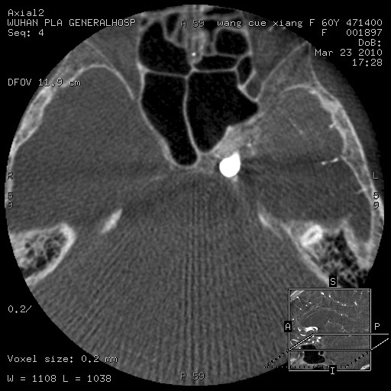
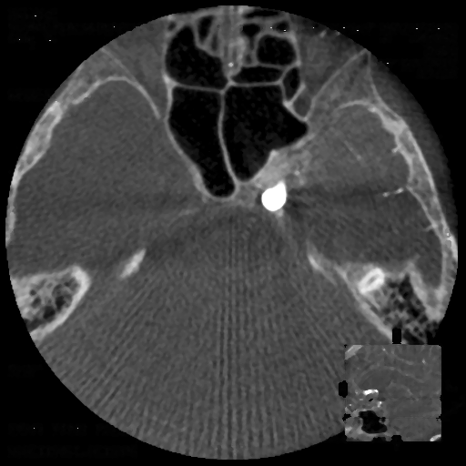

*
四、试运用低通滤波进行二维信号的去噪实验
4. 实际应用(非去噪)实验示例
原始图像
原始图像
中值滤波
均值滤波

Slide 21


